Slide 1

가사 기반 카테고리별 노래 자동 분류 모델
성능이_개쩔조 = {
‘조장’ : ‘전민정’,
‘조원1’ : ‘김성모’,
‘조원2’ : ‘이성연’,
‘조원3’ : ‘이현중’
}
1
Notes:
안녕하세요 가사 기반 카테고리별 노래 자동 분류 모델을 주제로 발표할 3조 전민정입니다. 저희 조는 김성모, 이성연, 이현중 님으로 구성되어 있습니다. 발표 시작하도록 하겠습니다. [클릭]

Slide 2
INDEX
1
2
3
4
배경 및 주제
데이터 설명
분석 과정
분석 결과
주제 선정 배경
모델 주제
데이터 출처 및 규모
데이터 피처/타겟
상세 설명
데이터 수집
라벨링
데이터 전처리
데이터 분석
결과 및 개선사항
확장가능성
Q&A
2
Notes:
목차는 배경 및 주제, 데이터 설명, 분석 과정, 분석 결과 순으로 발표하도록 하겠습니다. [클릭]

Slide 3
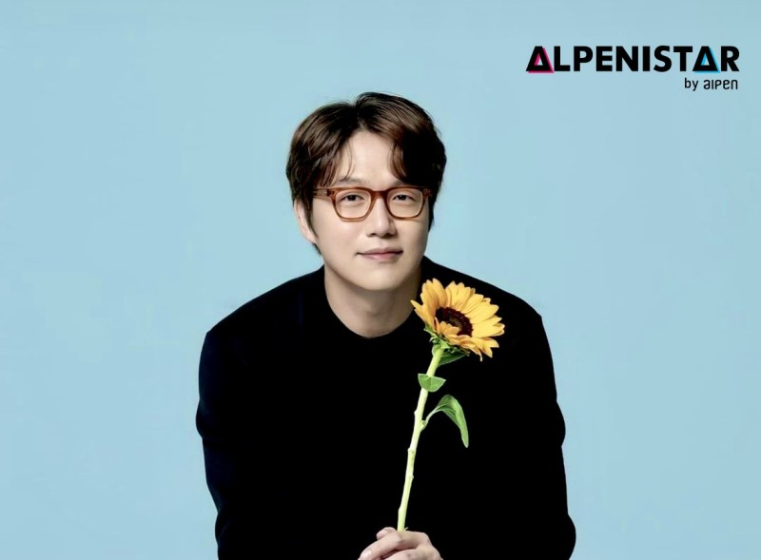
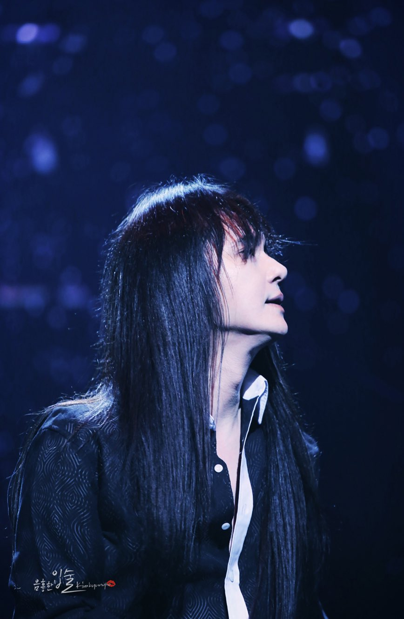
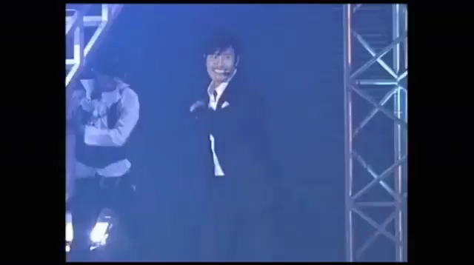


1
2
3
4
배경 및 주제
주제 선정 배경
발라드
락
댄스
3
Notes:
노래의 장르로는 어떤 장르가 있을까요?
[클릭] 발라드,
[클릭] 락,
[클릭] 댄스와 같이 다양한 노래 장르로 나눌 수 있습니다. 또한 사랑을 주제로 하는 노래처럼 주제로 노래를 분류할 수도 있습니다. 다양한 노래 장르나 주제만큼 사람마다도 제각기 취향이 다르고 듣는 노래도 다릅니다.
[클릭]

Slide 4
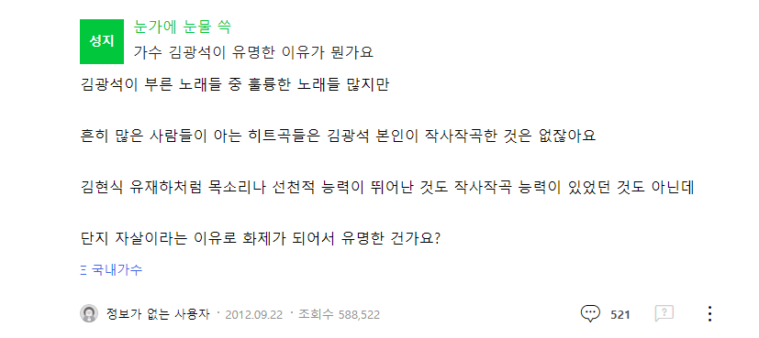
1
2
3
4
배경 및 주제
주제 선정 배경
4
Notes:
다음은 2012년도에 지식인에 올라온 질문입니다. 이에 대한 답변은 무엇일까요?
[클릭]

Slide 5
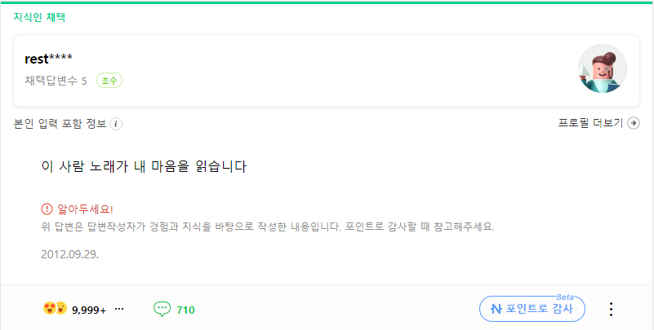
1
2
3
4
배경 및 주제
주제 선정 배경
5
Notes:
‘이 사람 노래가 내 마음을 읽습니다.’
[클릭]내 마음을 읽는다는 말은 호소력도 있다고도 생각되지만 가수가 부른 가사 내용에도 관심이 가게 되는데요, 가사는 노래에 중요한 부분입니다. 노래들의 가사에 나타나는 공통점과 차이점을 생각 해 보았고, 우리가 실제로 생각한 것과 생각한 것을 모델로 구현하였을 때 얼마나 일치하는지 보면 재밌을 것 같다고 생각했습니다.
[클릭]

Slide 6

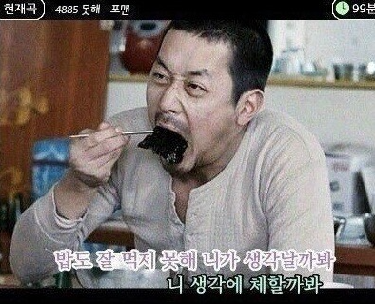
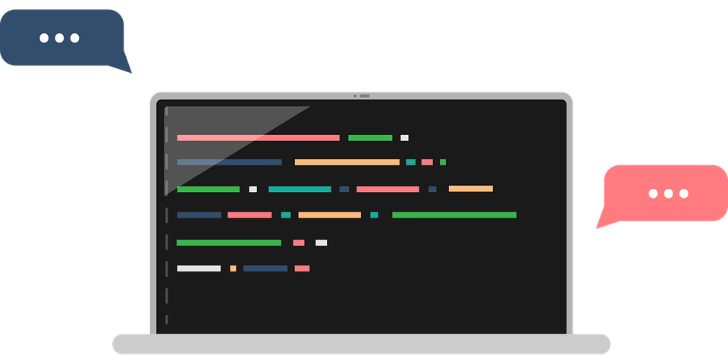
1
2
3
4
배경 및 주제
모델 주제
삐빅 … …
분석 중입니다.
6
Notes:
이를 바탕으로 우리는 노래 가사의 단어를 추출하여,
[클릭]가사를 바탕으로 노래의 장르 또는 주제를 분류할 수 있는 모델들을 구현해 보고
[클릭]

Slide 7

1
2
3
4
배경 및 주제
모델 주제
음식 노래군요!
이별 노래군요!
우정 노래군요!
7
Notes:
나아가 어떤 모델이 노래를 잘 분류할 수 있는지 (우리가 구현한 모델 중)
[클릭]최적의 모델을 찾아보자는 주제로 본 프로젝트를 진행하기로 하였습니다.
[클릭]

Slide 8




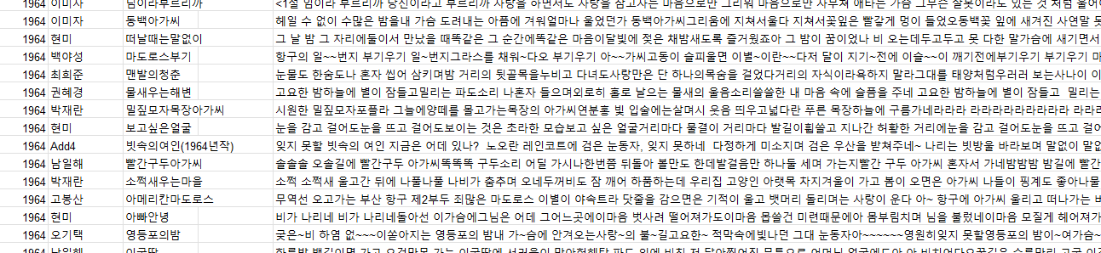
1
2
3
4
데이터 설명
데이터 출처 및 규모
12,000
멜론: https://www.melon.com/chart/age/index.htm
지니: https://www.genie.co.kr/chart/musicHistory
벅스: https://music.bugs.co.kr/years
8
Notes:
출처: 데이터의 출처는 멜론, 벅스, 지니입니다.
[클릭] 각 사이트별로 1960년도 부터 2021년까지 각 연도별 top 100 의 노래를 총 12000여곡을 크롤링하였습니다. 후에, 1960~63년도 데이터는 다른 년도의 데이터와 길이 등이 맞지 않고, 소실된 데이터가 많아 제외하였습니다. 중복되는 곡들을 소거하니 1964년도부터 년도별로 100개 이상의 곡이 모여
[클릭]

Slide 9
1
2
3
4
데이터 설명
데이터 출처 및 규모
6,200
멜론: https://www.melon.com/chart/age/index.htm
지니: https://www.genie.co.kr/chart/musicHistory
벅스: https://music.bugs.co.kr/years
8
Notes:
총 6,200개의 곡이 있는 데이터프레임이 완성되었습니다.
[클릭]

Slide 10
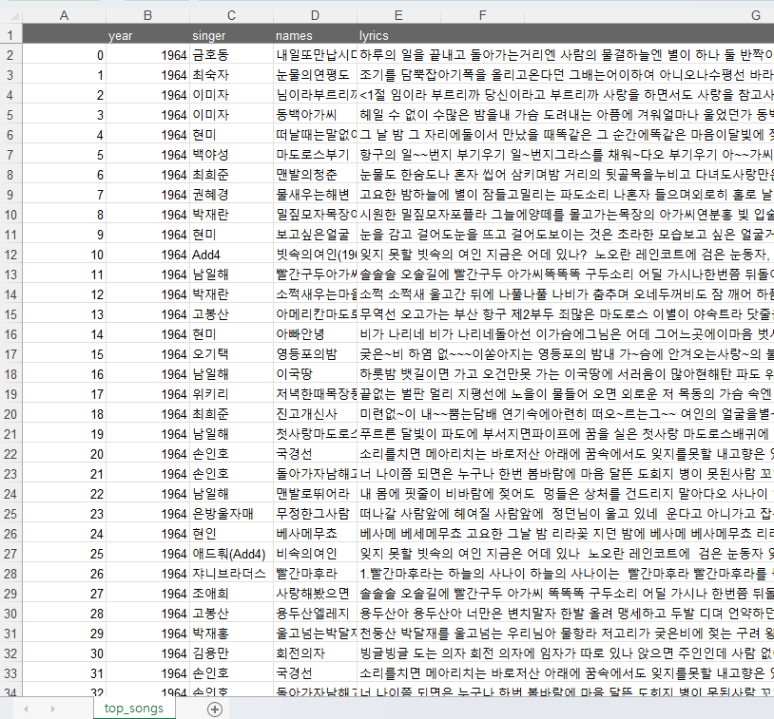
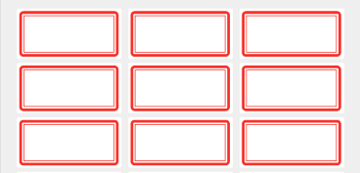
1
2
3
4
데이터 설명
데이터 피처 및 타겟
사랑
후회
희망
돈
우정
자신감
효
욕설
자연
9
Notes:
데이터 피처로는 작곡 년도, 가수, 노래 제목, 가사가 있었습니다. 저희의 타겟은 노래 가사이며, 이 노래 가사들을 토큰화하였습니다.
[클릭]각 노래 별로 부여한 라벨(장르, 주제)과 가사가 얼마나 밀접한 관련을 보이는지 그 상관관계를 학습하고자 하였습니다.
[클릭]

Slide 11
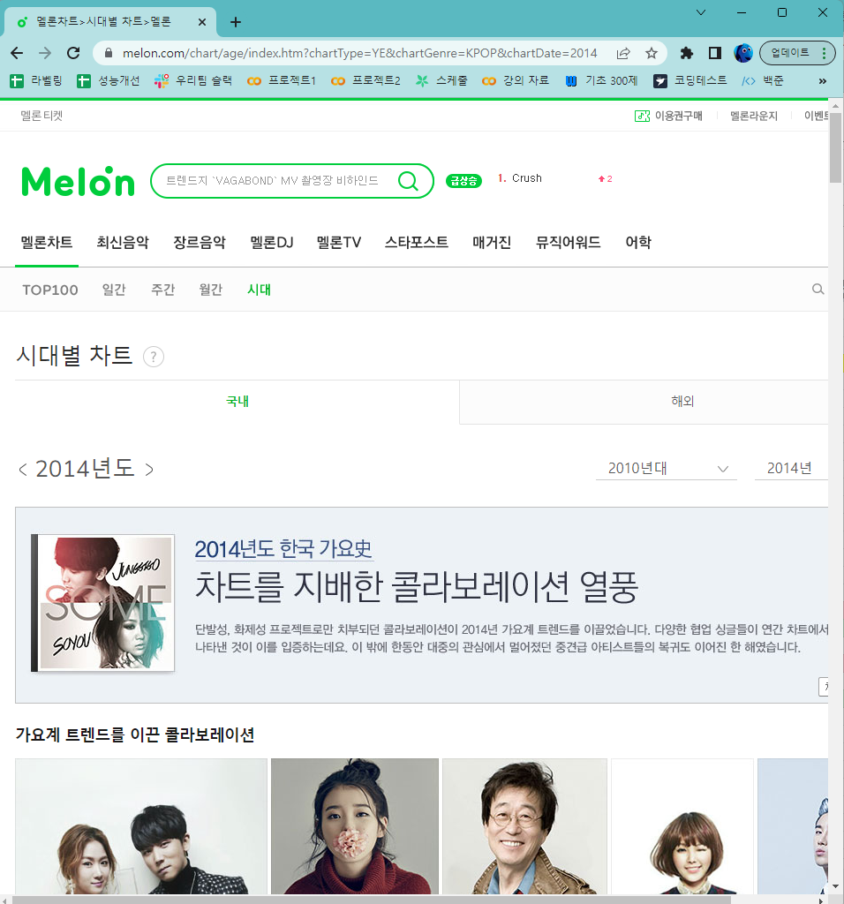
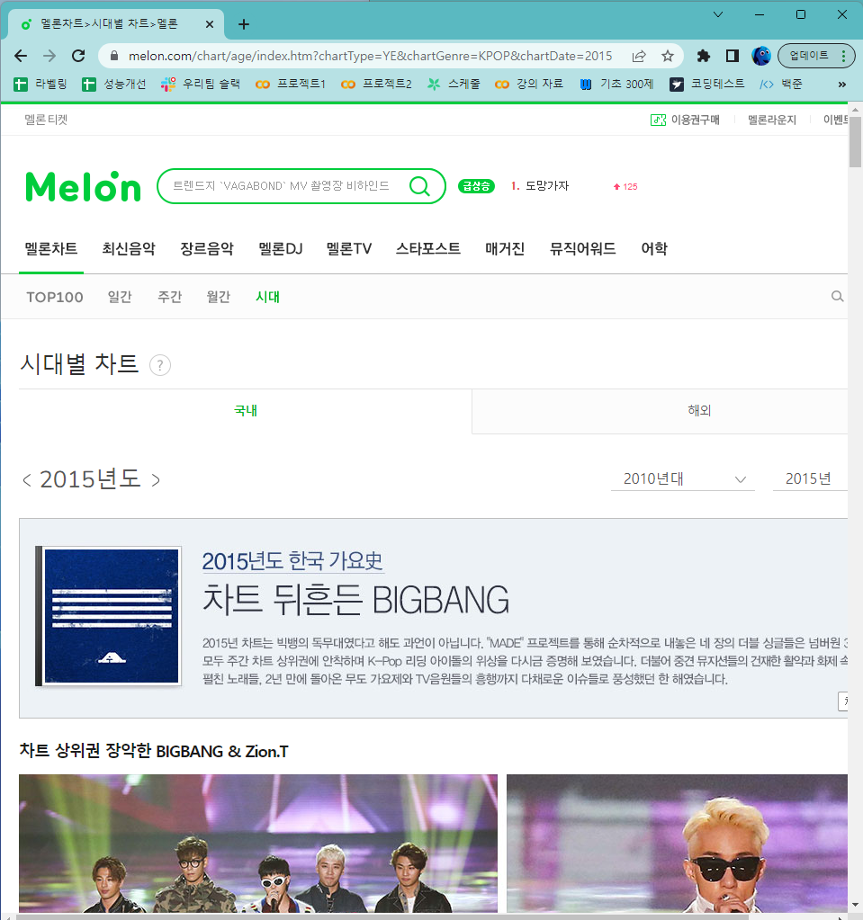
1
2
3
4
분석 과정
데이터 수집
10
Notes:
수집과정: 데이터의 수집과정은 앞에서 말씀드렸듯, 멜론, 지니, 벅스 웹사이트에서 크롤링을 진행하였고
[클릭]여러개 음원 사이트 중에서, 보시는 것처럼 연도별 음원차트가 있는 사이트만 사용하였습니다.
[클릭]

Slide 12
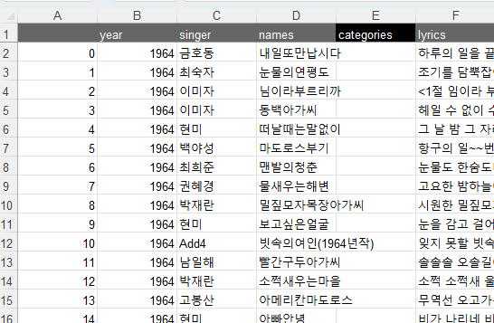
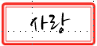
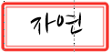
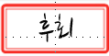
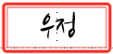
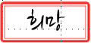
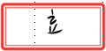
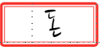
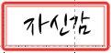
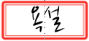
1
2
3
4
분석 과정
라벨링
11
Notes:
각 노래별 가사의 공통점을 파악하여
[클릭]최초 8개의 라벨(사랑, 효, 후회, 욕설, 자연, 희망, 돈, 우정)을 만들었습니다. 1명당 1550개 곡에 직접 라벨링을 하였으며, 추가적인 라벨 필요시 슬랙으로 소통하며, 6개의 라벨을 추가하여 최종적으로 총 14개의 라벨을 부여하게 되었습니다. 라벨 부여 기준은 해당 라벨과 가사의 상관관계가 어느 정도 있다고 판단될 경우로 하였으며, 애매한 곡들은 투표를 통해 진행하였습니다. 각 노래당 최소 1개의 라벨을 부여하였으며
[클릭] 복수개의 라벨을 부여한 노래도 존재합니다
[클릭]

Slide 13
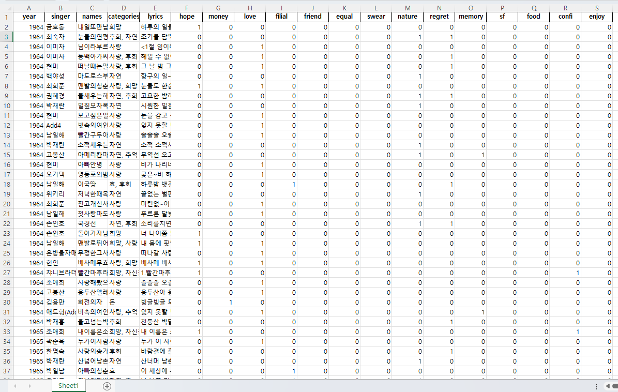
1
2
3
4
분석 과정
라벨링
12
Notes:
이렇게 복수 개의 라벨이 있었기 때문에
[클릭] 각 라벨에 해당하는 열을 만들고
[클릭]원핫인코딩 방식으로 변환하였습니다.
[클릭]

Slide 14
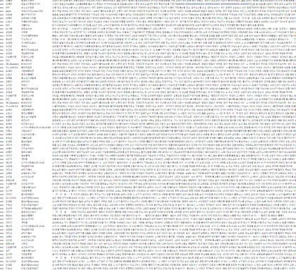
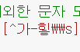
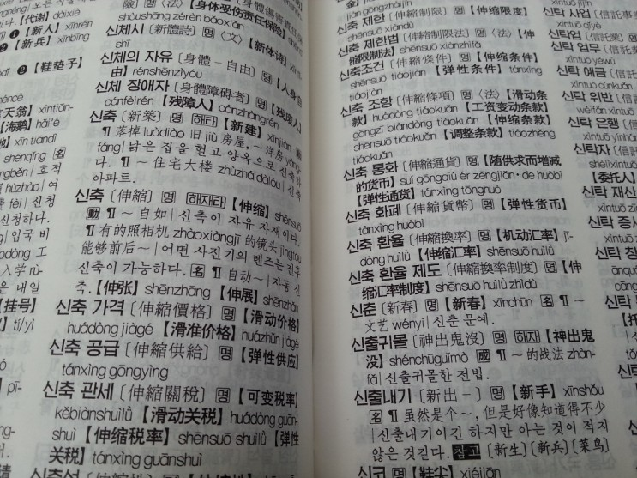
1
2
3
4
분석 과정
데이터 전처리
STEP 01
STEP 02
STEP 03
크롤링하여 얻은
방대한 데이터
데이터 1차 정리
(정규표현식
이용한 토큰화)
DF 상위 2%
단어 검토, 품사 제거
> 불용어 사전 완성
13
Notes:
전처리를 크게 5단계로 나눠보았습니다.(잠깐 보여주고)
[클릭]

Slide 15
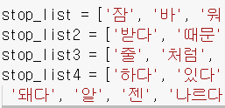

1
2
3
4
분석 과정
데이터 전처리
완성ㅠ
짜잔~!
STEP 04
STEP 05
불용어 사전
만들어 전처리
필요한 토큰만 들어 있는
단어주머니
14
Notes:
(잠깐 보여주고)
[클릭]

Slide 16
1
2
3
4
분석 과정
데이터 전처리
STEP 01
STEP 02
STEP 03
크롤링하여 얻은
방대한 데이터
데이터 1차 정리
(정규표현식
이용한 토큰화)
DF 상위 2%
단어 검토, 품사 제거
> 불용어 사전 완성
13
Notes:
먼저는 데이터 크롤링이고, 다음은 정규표현식을 이용하여 노이즈를 제거하고, 번역을 진행하였습니다.
[클릭]

Slide 17
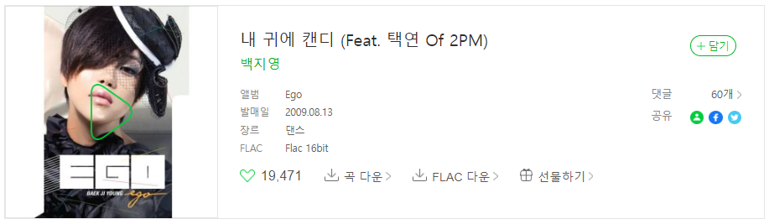


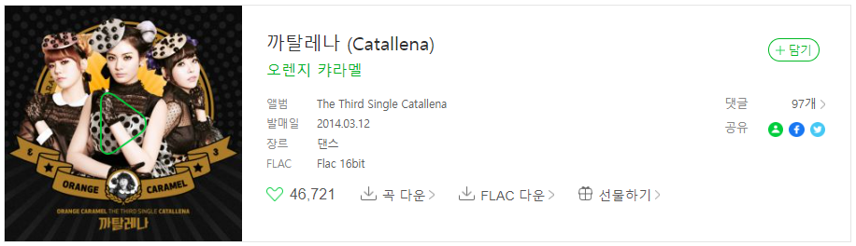
1
2
3
4
분석 과정
데이터 전처리
STEP 02
Te quiero
사랑해요
Jutti
Meri Oye Hoi Hoi
?
15
Notes:
번역: 최근 노래의 경우 영어로 된 가사가 많았고, 몇몇 노래의 경우 다른 나라 언어도 있었습니다. 그렇기에 번역을 하여 한국어로 변환하기로 하였습니다. 순서는 상관없기 때문에 영어를 추출하여 구글트랜스라는 API를 사용하여 번역하여 한국어 가사 뒤에 붙이는 방식으로 진행하였습니다.
[클릭]다른 나라 언어로 되어있어도 영어로 적혀있고, 소수민족의 언어가 아닌 이상 자동으로 번역을 해주었습니다.
[클릭]

Slide 18
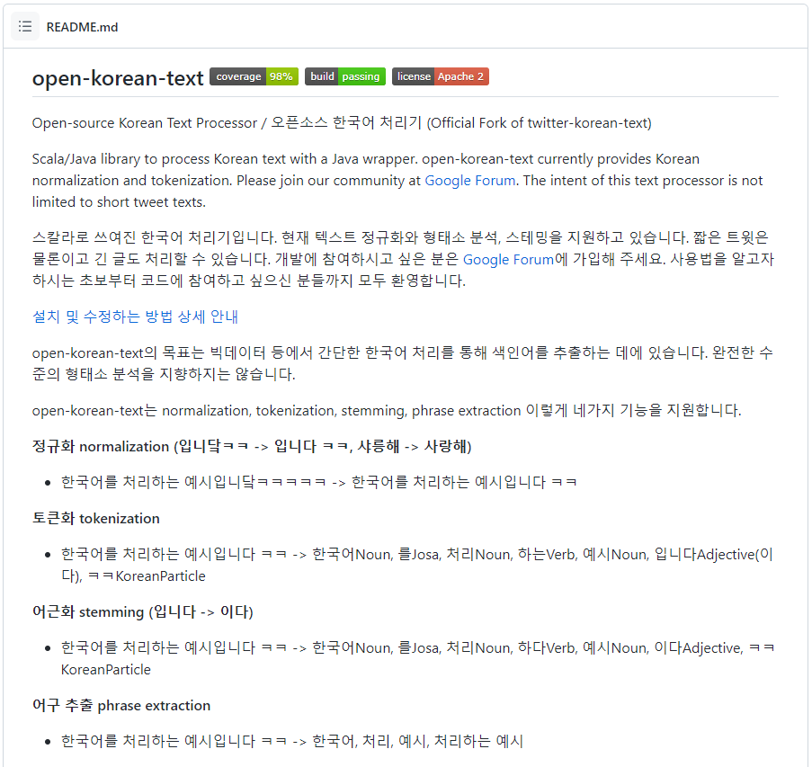
1
2
3
4
분석 과정
데이터 전처리
STEP 04
명사
Noun
동사
Verb
형용사
Adjective
부사
Adverb
16
Notes:
OKT를 사용하였고,
[클릭]명사, 동사, 형용사, 부사로 분류되는 단어들은 남겨두었습니다. 불용어는 사전을 제작하였는데요,
[클릭]

Slide 19
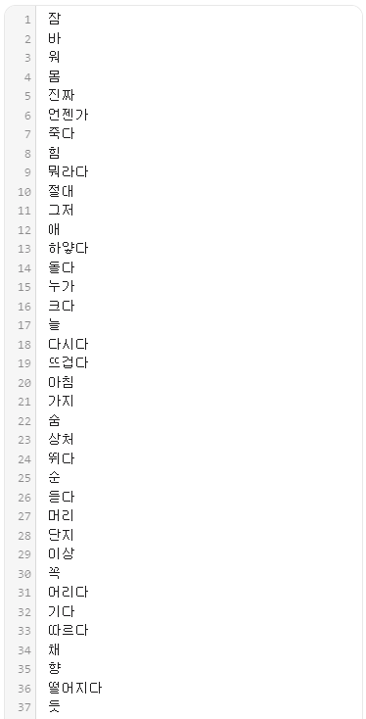
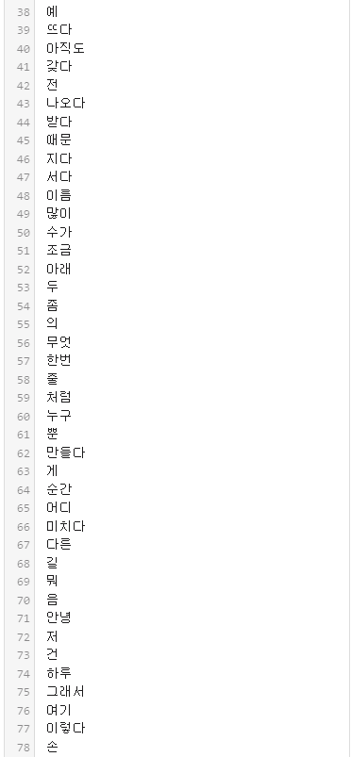
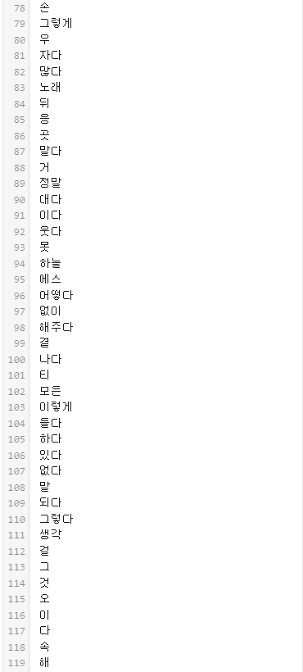
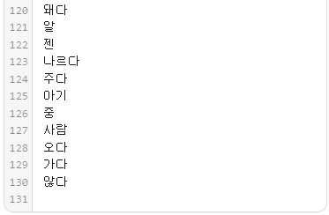

1
2
3
4
분석 과정
데이터 전처리
STEP 04
"stop_list.txt"
17
Notes:
불용어 기준은 각 단어별 document frequency 출력 이후, 상위 2% 빈도수 단어들을 직접 검토하여
[클릭] 불용어 사전을 작성하였습니다.
[클릭]

Slide 20

1
2
3
4
분석 과정
데이터 전처리
STEP 05
토큰화 완료
array([[0., 0., 0., ..., 0., 0., 0.], [0., 0., 0., ..., 0., 0., 0.], [0., 0., 0., ..., 0., 0., 0.],
[0., 0., 0., ..., 0., 0., 0.],
[0., 0., 0., ..., 0., 0., 0.],
[0., 0., 0., ..., 0., 0., 0.], ..., [0., 0., 0., ..., 0., 0., 0.],
[0., 0., 0., ..., 0., 0., 0.],
[0., 0., 0., ..., 0., 0., 0.], [0., 0., 0., ..., 0., 0., 0.], [0., 0., 0., ..., 0., 0., 0.]])
Count vectorizer TF-IDF vectorizer
18
Notes:
벡터라이징: 벡터라이징은 Bow, TF-IDF 두 가지 방법으로 진행하였습니다.
[클릭]최종적으로 이랬던 방대한 데이터 덩어리가
[클릭]이렇게 우리에게 필요한 토큰들이 되었습니다.
[클릭]

Slide 21
1
2
3
4
분석 과정
데이터 분석
vs
"stop_list.txt"
"stop_list.txt"
19
Notes:
먼저 불용어 사전 없이 결과값을 출력하여 보았습니다. 후에 불용어 사전을 만들어 전처리를 하니 더 좋은 결과값이 나왔습니다. 보였던 패턴은, 볼륨이 큰 라벨들의 데이터는 overfitting을 보이는 경향성을 띄었습니다 (very high train score, relatively low test score). 반면에, 볼륨이 작은 라벨들의 데이터는 학습을 거의 완벽하게 하였습니다. 저희는 이 이유가, 볼륨이 작은 라벨들의 데이터에 비해, 볼륨이 큰 라벨들은 다뤄야할 feature가 훨씬 많아서, 과도한 학습을 할 수 있다는 가능성을 있다고 생각하였습니다. 또한, 볼륨이 작은 라벨들 (e.g., 돈, 효, sf) 등은 좀 더 확실한 키워드가 요구되는 반면에 볼륨이 큰 라벨들(e.g., 사랑, 후회) 등은 그 키워드의 개수도 다양하다는 것이 문제였다고 생각합니다.
[클릭]Stratified K-fold라는 방법으로 모든 데이터를 학습과 검증에 사용할 수 있는 교차검증을 진행하였고, 정확도가 평균으로부터 어느 정도 떨어져있는지를 찾아낸 이후에, 큰 편차가 없다면 runtime을 줄이기 위하여
[클릭] k-fold의 데이터폴드 세트(n-split) 값을 10에서 3으로 낮춰주었습니다.
[클릭]

Slide 22
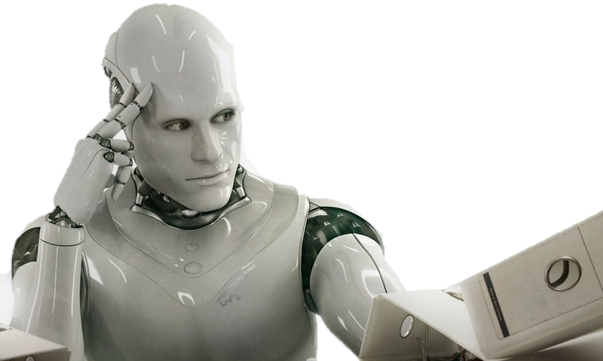
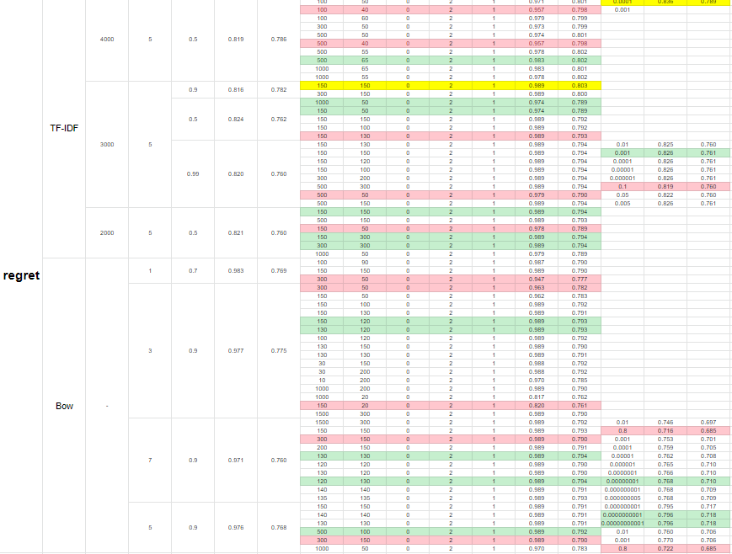
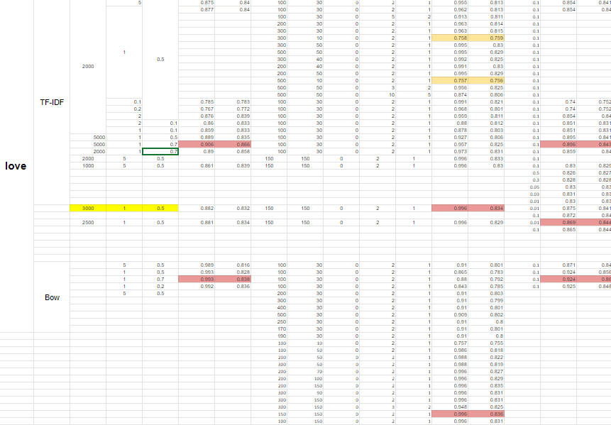
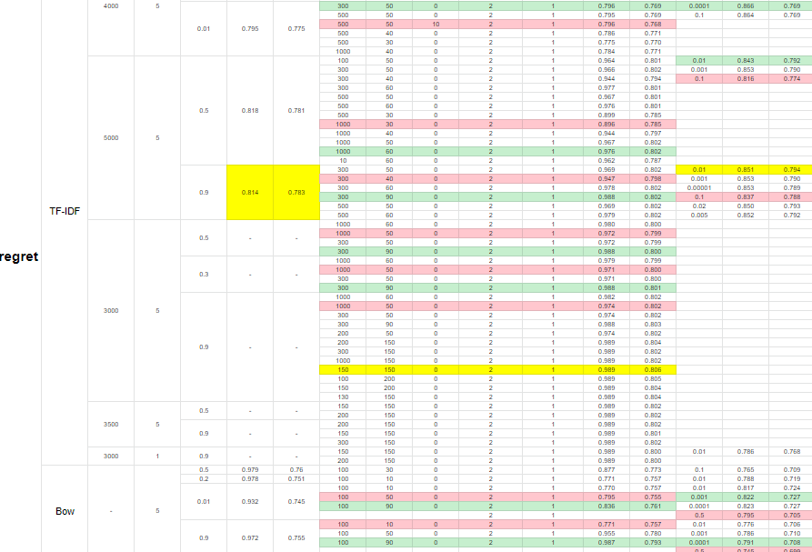
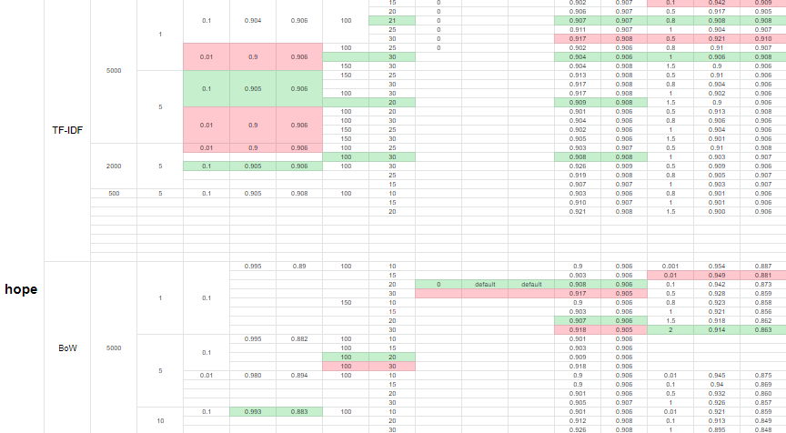
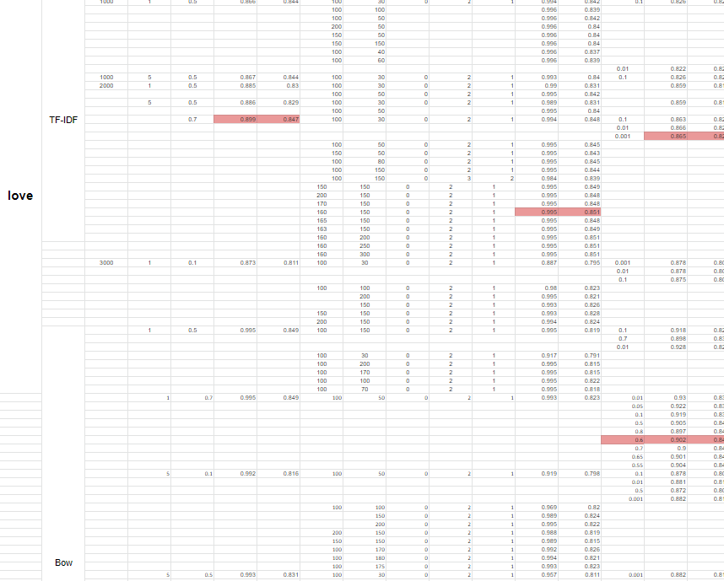
1
2
3
4
분석 과정
데이터 분석
Human Learning
20
Notes:
라벨별로 휴먼러닝을 진행하였습니다. 더 나은 test값을 도출해낼 수 있는 parameter가 있지 않을까 생각하여, 기본적으로 주어진 min_df, max_df, n_estimators 등에 계속 변화를 주었지만, 변화에 있어 확실한 방향성을 제시하기는 어려웠습니다.
[클릭]

Slide 23
1
2
3
4
분석 과정
데이터 분석
Regret_RandomForest
TF-IDF
max_features : 3000
min_df : 5
max_df : 0.9
n_estimators | max_depth | train_score | test_score
1000 | 60 | 0.982 | 0.802
1000 | 50 | 0.974 | 0.802
300 | 50 | 0.974 | 0.802
300 | 90 | 0.988 | 0.803
200 | 50 | 0.974 | 0.802
200 | 150 | 0.989 | 0.804
300 | 150 | 0.989 | 0.802
150 | 150 | 0.989 | 0.806
100 | 200 | 0.989 | 0.805
150 | 200 | 0.989 | 0.804
1000
800
200
0
~
train_score
test_score
n_estimators
max_depth
21
Notes:
라벨 별로 결과가 잘 나오는 벡터라이징 방법이 달랐으며, 사랑의 경우는 Bow가, 후회의 경우 TF-IDF의 결과가 더 좋았습니다. 특정 라벨의 경우 50곡 미만이기도 하여 생략하기도 하였습니다. 후에 GridSearchCV를 사용하여 하이퍼파라미터 튜닝을 진행하였습니다.
[클릭]

Slide 24
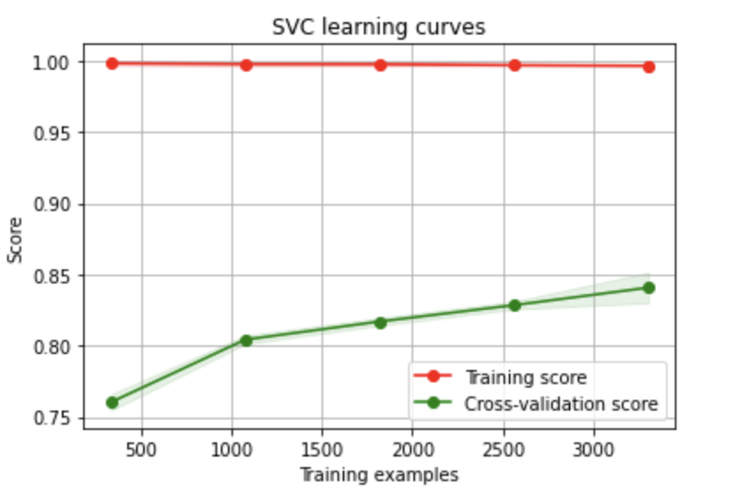
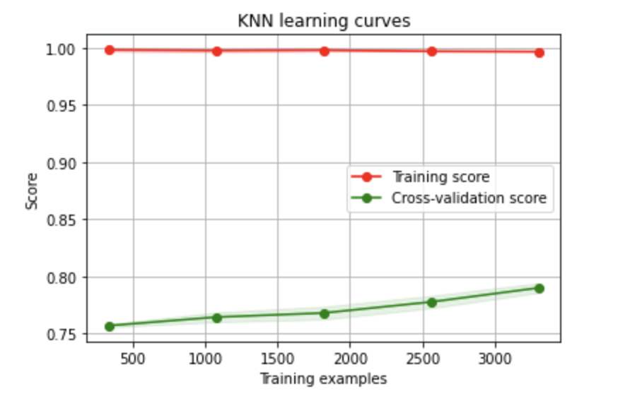
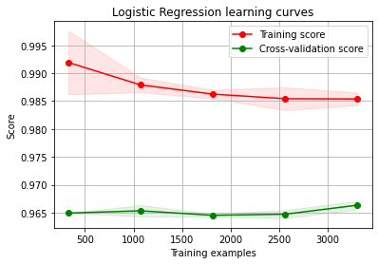
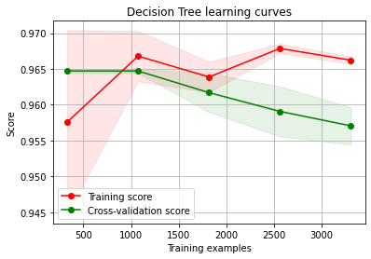
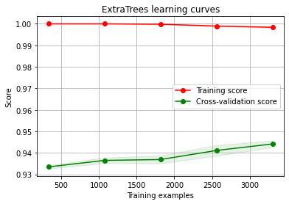
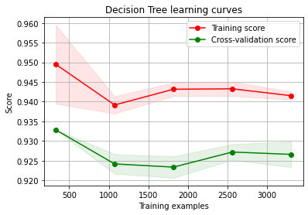
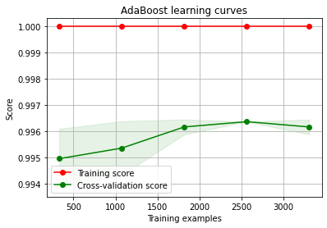
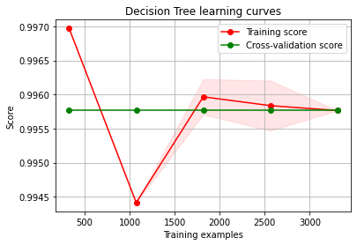
1
2
3
4
분석 결과
결과 및 개선사항
볼륨이 큰 라벨
볼륨이 작은 라벨
LOVE
FRIEND
REGRET
SWEAR
22
Notes:
모델 별 교차검증 결과를 시각화하였습니다.
러닝커브: 볼륨이 큰 라벨과 볼륨이 작은 라벨을 구분하여 라벨 별로 제일 좋은 결과를 가진 모델, 제일 안좋은 결과를 가진 모델의 learning curve도 그려보았습니다.
[클릭]

Slide 25
1
2
3
4
분석 결과
결과 및 개선사항
 | Hard_voting | Soft_voting
friend(우정) | 98.77 | 98.77
confi(자신감) | 96.79 | 96.79
enjoy(즐거움) | 96.81 | 96.88
love(사랑) | 85.44 | 85.52
regret(후회) | 80.69 | 80.36
money(돈) | 98.97 | 98.99
memory(추억) | 94.84 | 94.90
filial(효) | 99.17 | 99.13
swear(욕설) | 99.62 | 99.62
hope(희망) | 91.61 | 91.57
SF(SF) | 99.86 | 99.86
food(음식) | 99.74 | 99.74
23
Notes:
보팅: 최종적으로 보팅을 하여 나온 결과는 다음과 같습니다. 다음은 하드 보팅과 소프트 보팅 각각의 값입니다.
[클릭]

Slide 26
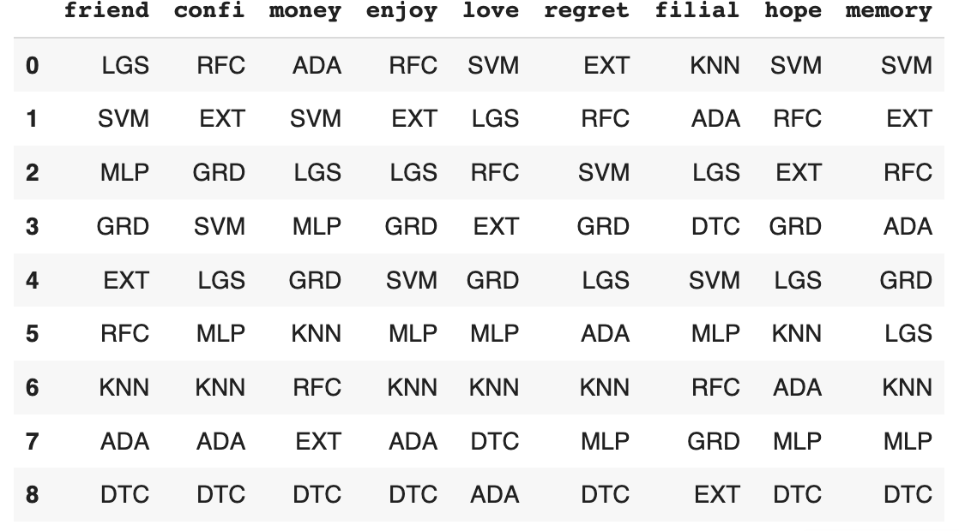
1
2
3
4
분석 결과
결과 및 개선사항
BEST : SVM(5), RFC(4), EXT(4)
0.5
0.4
0.3
0.2
0.1
0.0
RFC
KNN
ADA
GRD
EXT
DTC
SVM
MLP
LGS
WORST : DTC(8), KNN(6), ADA(5)
24
Notes:
어떤 모델이 가장 성능이 좋은지, 돌려본 9개의 모델 중 라벨별로 성능이 좋은 모델을 찾고 싶었습니다. 상위는 점수가 높게 나오고, 하위는 점수가 낮게 나온 모델입니다.
[클릭]상위 2개를 놓고 봤을 때 RFC, SVC, EXT 의 점수가 높게 나왔습니다.
[클릭]하위 2-3개를 보면 ADA, DTC, KNN이 많이 나왔습니다.
[클릭]멀티레이블: 옆에는 멀티레이블에 대해 돌려본 결과입니다. 노래 특성 상 한 노래 당 여러 라벨이 붙을 수 있는 멀티레이블이기 때문입니다.
[클릭]멀티레이블로 했을 때도 앞에서 언급했던 RFC, EXT가 높게 나왔고, ADA, DTC, KNN이 낮게 나왔습니다. 이러한 결과로 앞의 분석이 어느정도 의미는 있었다고 생각합니다.
[클릭]

Slide 27
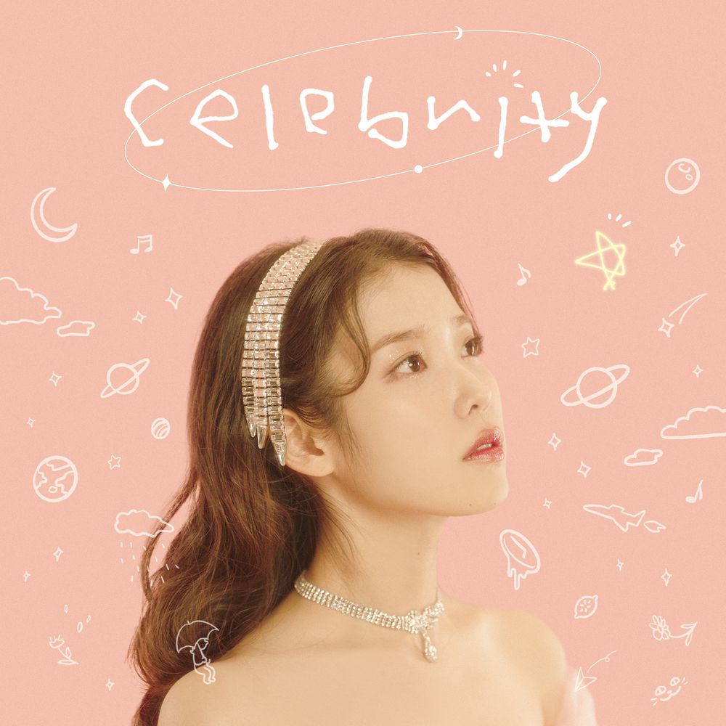




1
2
3
4
분석 결과
결과 및 개선사항
성능 개선의 한계와 그 원인
라벨링의 기준 모호
라벨링의 종류 모호
데이터 부족
사랑
희망
즐거움
직접적인 표현이 없는데?
썸도 사랑으로 봐야 돼?
25
Notes:
이를 바탕으로 한 개선사항에 대해 말씀드리겠습니다.
[클릭]라벨링의 기준이 어느정도 모호했다고 생각됩니다. 네 명이 나눠서 라벨링을 했기 때문에 애매한 것은 투표로 진행하였지만, 모호하게 넘어간 것도 분명히 있었을 것이라고 생각됩니다.
[클릭] 라벨 자체의 아쉬움입니다. 예를 들어 ‘사랑’이라는 라벨에서도 모호한 라벨링이 아닌 ‘직접적인 사랑 표현이 들어간 가사의 노래’에만 한정짓는다면, 이별, 만남, 연애 등 세분화된 라벨을 썼더라면, 분류가 조금은 더 잘되진 않았을까 생각해보았습니다. 또한 라벨이 사랑인 경우 해당되는 노래가 많기 때문에 피처가 많아 지는데 이로인해 train score와 test score의 차이가 컸다고 생각되었습니다. 이렇기에 세분화해서 레이블링을 했다면 피처를 줄일 수 있다는 면에서 그 차이를 조금 더 줄일 수 있을지 않을까 생각이 들었습니다.
[클릭]마지막으로, 우리가 가졌던 6,200여 곡보다 훨씬 많은 곡을 모아서 처리할 수 있었다면 스코어를 높일 수 있진 않았을까 생각해보았습니다.
[클릭]

Slide 28


1
2
3
4
분석 결과
확장가능성
카테고리
사랑
사랑, 이별
최신곡
사랑, 자신감, 믿음
추억, 우정
희망, 추억
FLEX, 사랑, 후회
26
Notes:
날마다 올라오는 최신곡들을
[클릭]하루에 한번씩 자동으로 크롤링하여 각 카테고리별로 분류하여 저장해주는 코드를 작성할 수 있습니다. 이처럼 최신곡이 나올 때마다 가사를 분석하여
[클릭]자동으로 분류해주는 모델로서의 확장이 가능합니다.
[클릭]

Slide 29





1
2
3
4
분석 결과
확장가능성
노래 감상
유사한 노래 자동 분류 및 수집중...
노래 추천
27
Notes:
더 나아가 이를 추천 알고리즘과 결합하여
[클릭]자신이 많이 듣는 노래와 비슷한 가사의 최신곡을
[클릭]자동으로 추천해주는 프로그램으로까지 연결이 가능할 것으로 보입니다.
[클릭]

Slide 30
input(“질문을 입력하십시오.”)
28
Notes:
Q&A 시간입니다.
[클릭]

Slide 31
print(“Thank you for listening”)
29
Notes:
지금까지 발표를 들어주셔서 감사합니다.

